Slide 1
Chủ điểm
TÌM HIỂU VỀ THỜI NIÊN THIẾU CỦA BÁC HỒ
Năm 1890 lớn lên trong nghèo khó
Sinh ra trong một gia đình nhà nho ở làng Hoàng Trù, xã Kim Liên, huyện Nam Đàn, tỉnh Nghệ An. Lớn lên trong tình thương yêu của người cha Nguyễn Sinh Sắc, mẹ Hoàng Thị Loan, chị gái Nguyễn Thị Thanh và anh trai Nguyễn Sinh Khiêm. Sinh ra trong thời kỳ đất nước lâm nguy, Nguyễn Sinh Cung thấu hiểu phần nào nỗi đau dân tộc, những mất mát mà quê hương phải gánh chịu do chiến tranh gây ra.

Slide 2
Cuối năm 1895, cậu bé Nguyễn Sinh Cung cùng gia đình rời quê hương xứ Nghệ lên đường vào kinh đô Huế sinh sống. Tại Huế, gia đình cậu Cung thuê được một gian nhà nhỏ nằm ở đường Đông Ba trong Thành Nội (nay là ngôi nhà 112 Mai Thúc Loan, TP.Huế).
Cũng chính tại nơi đây, cậu bé Cung và người anh trai của mình là Nguyễn Sinh Khiêm đã được cha mẹ hướng dẫn, dạy bảo làm việc nhà, quen với cuộc sống lao động. Nếp sống sinh hoạt gia đình giản dị, thanh bạch, chan hoà tình nhân ái, yêu thương.
Sau khi mẹ mất (1901), ông về Nghệ An ở với bà ngoại một thời gian ngắn rồi theo cha về quê nội, từ đây ông bắt đầu dùng tên Nguyễn Tất Thành.

Slide 3
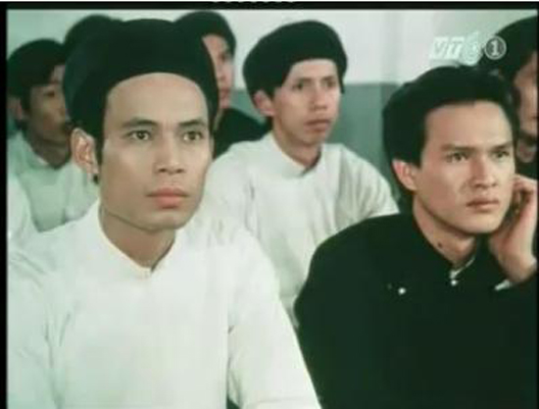
Năm 1906 Nguyễn Sinh Cung theo cha vào Huế lần thứ hai và học ở trường tiếu học Pháp-Việt Đông Ba. Tại đây, Người trải qua các niên khoá 1906-1907 lớp nhì và 1907-1908 lớp nhất trong kỳ thi primaire. Năm 1908, Nguyễn Tất Thành là một trong 10 học trò giỏi nhất của trường Pháp - Việt Đông Ba được thi vượt cấp vào hệ Thành chung trường Quốc Học.

